Slide 1
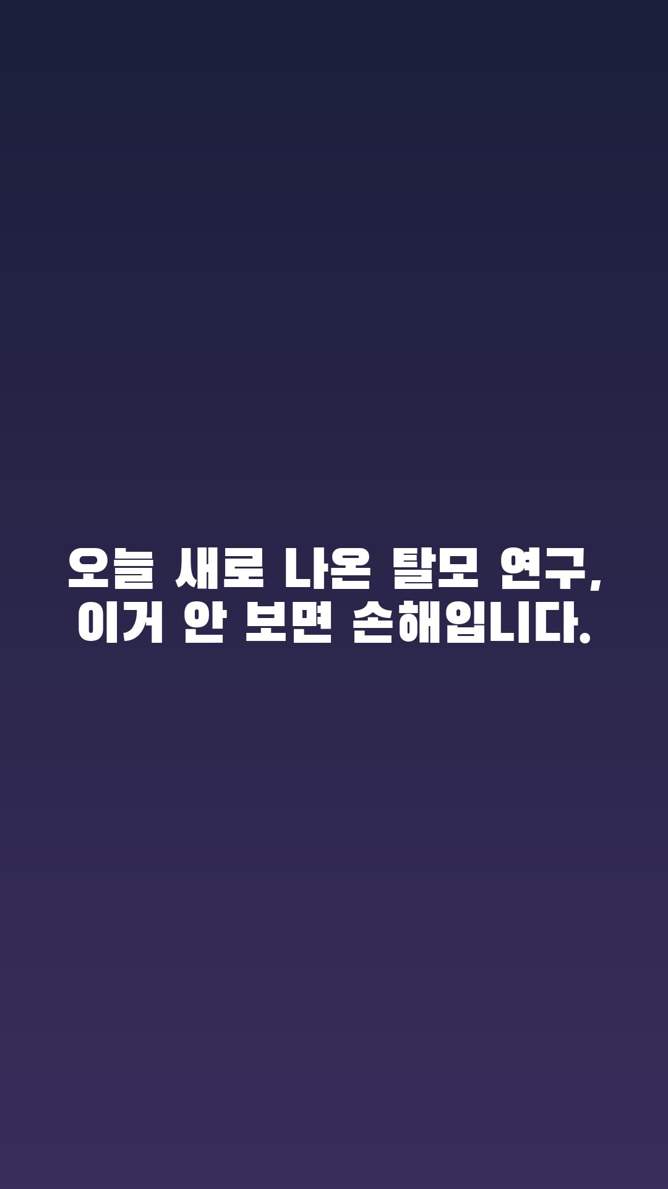
Notes:
[hook] 약 4초
대본: 오늘 새로 나온 탈모 연구, 이거 안 보면 손해입니다.
연출 노트: 가장 임팩트 있는 한 줄. 시청 유지율의 핵심 구간.

Slide 2
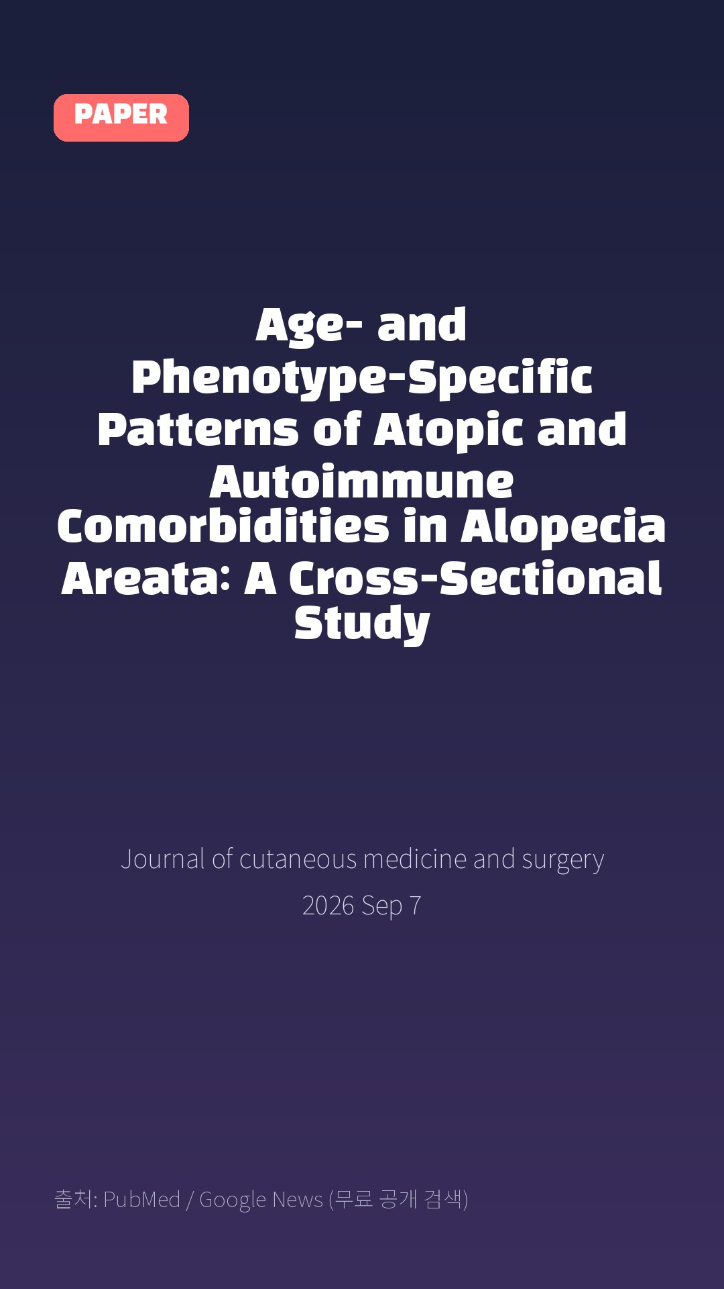
Notes:
[paper_intro] 약 9초
대본: 《Journal of cutaneous medicine and surgery》 - Age- and Phenotype-Specific Patterns of Atopic and Autoimmune Comorbidities in Alopecia Areata: A Cross-Sectional Study
연출 노트: 오늘 다룰 논문/기사 표지 카드 노출 + 출처 소개

Slide 3
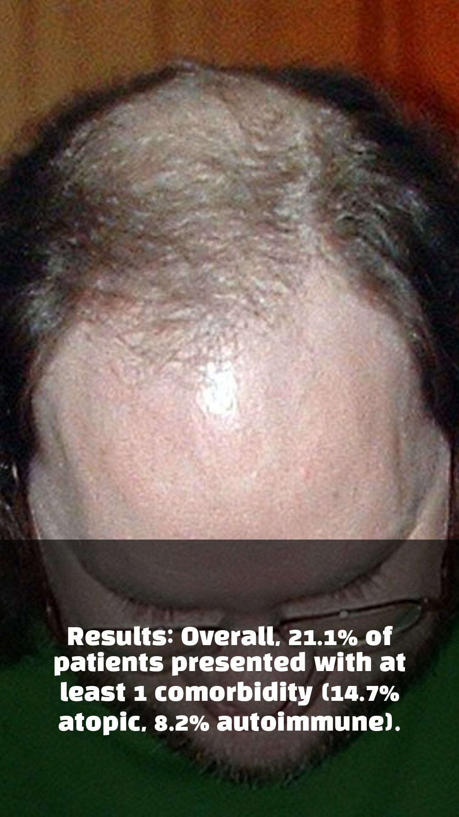
Notes:
[key_finding_1] 약 12초
대본: Results: Overall, 21.1% of patients presented with at least 1 comorbidity (14.7% atopic, 8.2% autoimmune).
연출 노트: 핵심 포인트 1 - 주제 관련 이미지 배경 + 자막 오버레이

Slide 4
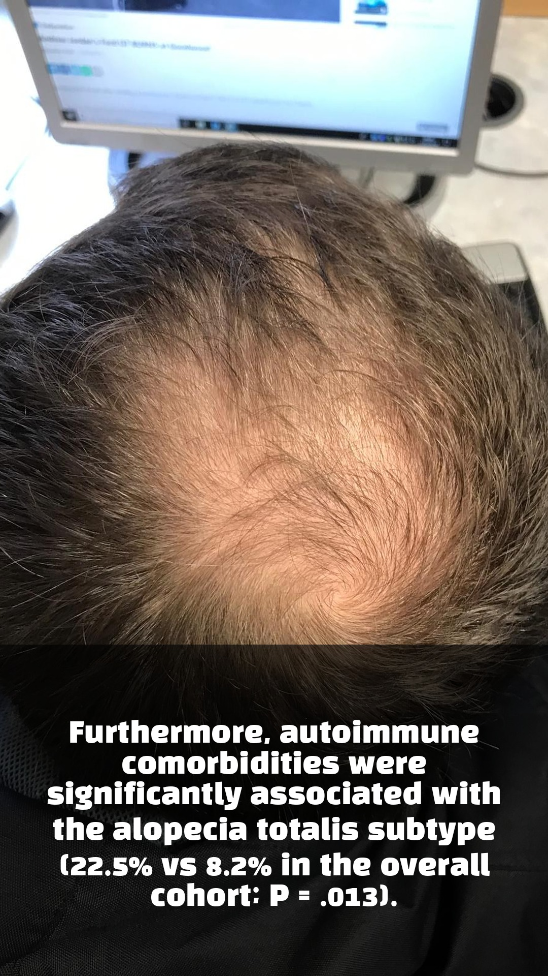
Notes:
[key_finding_2] 약 12초
대본: Furthermore, autoimmune comorbidities were significantly associated with the alopecia totalis subtype (22.5% vs 8.2% in the overall cohort; P = .013).
연출 노트: 핵심 포인트 2 (없으면 이 씬 스킵)

Slide 5

Notes:
[my_take] 약 12초
대본: 본인 코멘트를 자유롭게 추가하세요.
연출 노트: 본인 사진 + 한마디 코멘트. assets/my-photo/latest.jpg 로 직접 교체.

Slide 6
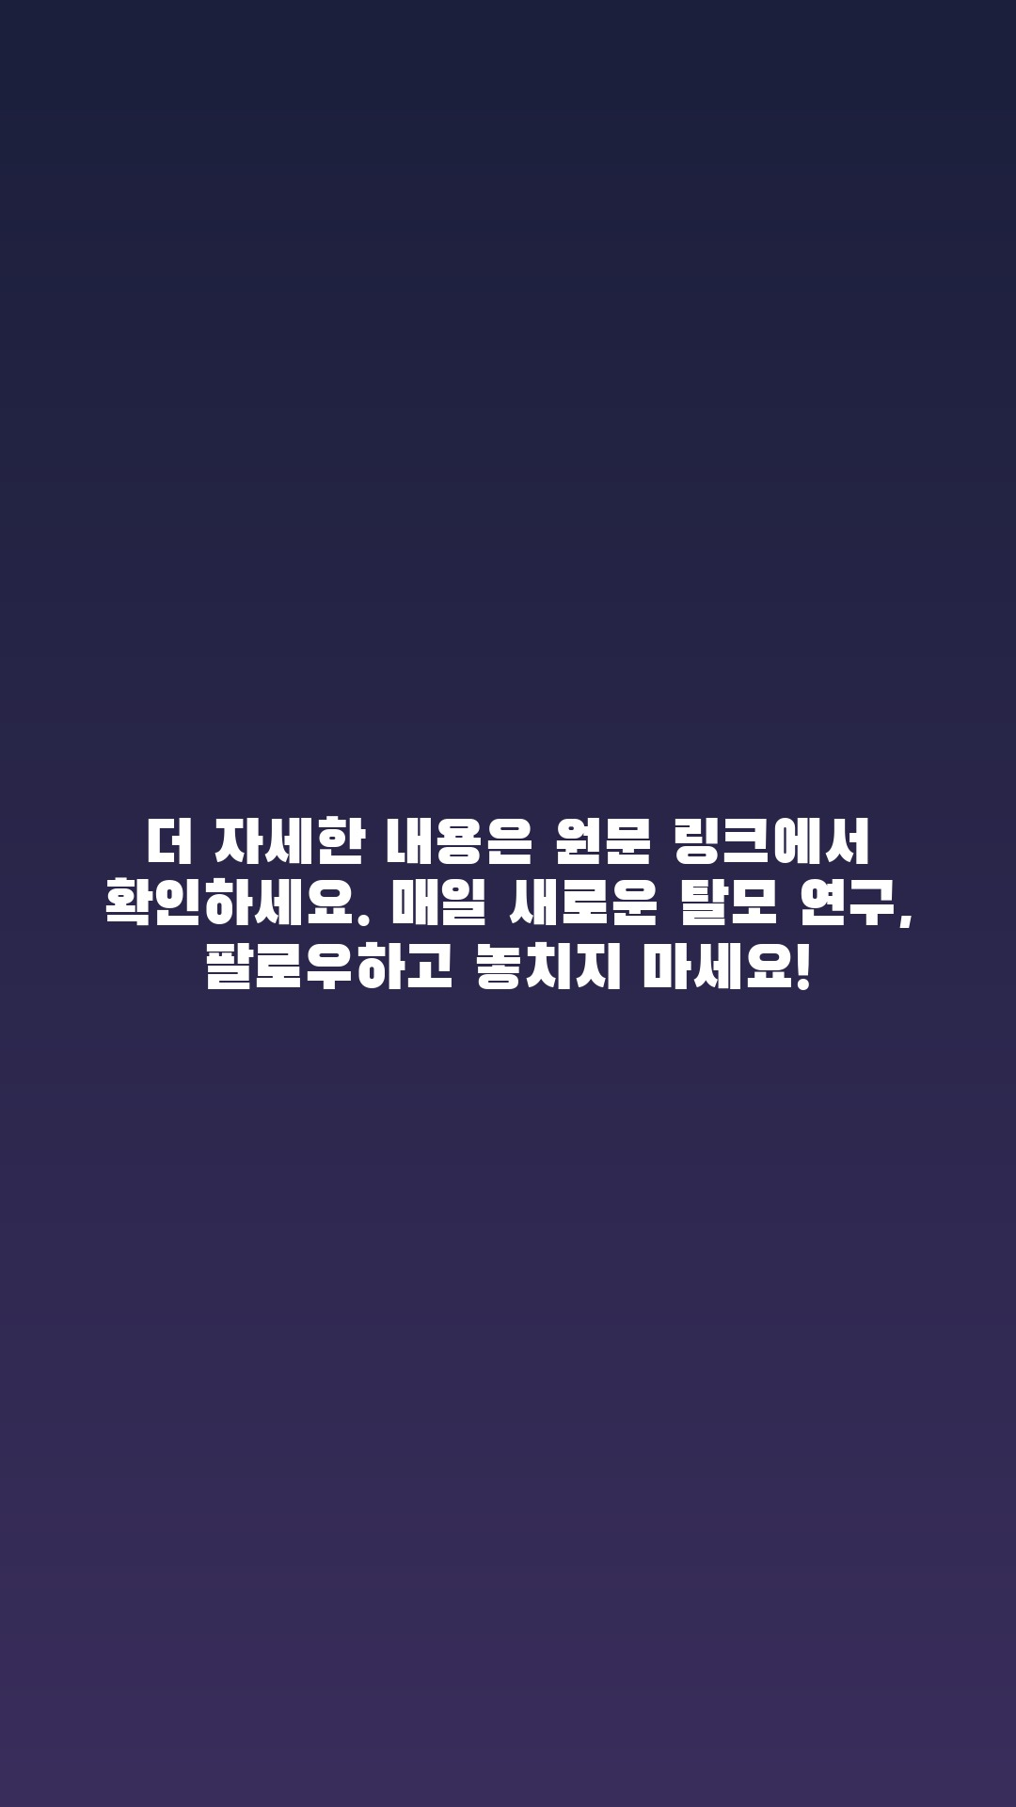
Notes:
[cta] 약 9초
대본: 더 자세한 내용은 원문 링크에서 확인하세요. 매일 새로운 탈모 연구, 팔로우하고 놓치지 마세요!
연출 노트: 구독/팔로우 유도 + 원문 링크는 고정 댓글 안내

Slide 7
참고 자료 출처
Age- and Phenotype-Specific Patterns of Atopic and Autoimmune Comorbidities in Alopecia Areata: A Cross-Sectional Study
https://pubmed.ncbi.nlm.nih.gov/42704199/

